Slide 1
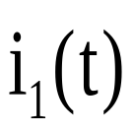
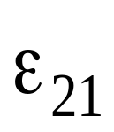
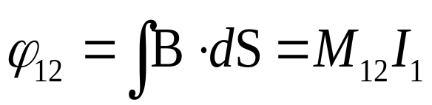
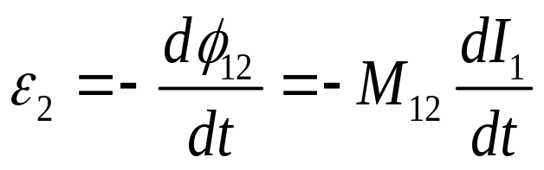
§5 互感和自感
1
一、互感和自感
2
1、互感——当线圈 1中的电流变化时, 所激发的磁场会在它邻近的线圈 2 中产生感应电动势的现象。
线圈 1所激发的磁场通过线圈 2的磁通链数

Slide 2
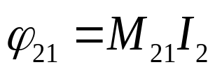
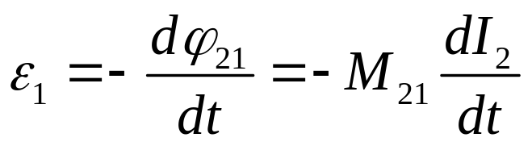
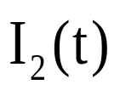
线圈2所激发的磁场通过线圈1的磁通链数
1
1）互感电动势：
a、与线圈电流变化快慢有关；
b、与两个线圈结构、相对位置等有关。
2）互感系数M的物理定义：
（单位: 亨利 H）
a、两个线圈的互感系数在数值上等于当其中一个线圈中电流变化率为1单位时，在另一个线圈中产生的感应电动势。
b、两个线圈的互感系数在数值上等于其中一个线圈中的单位电流产生的磁场通过另一个线圈的磁通匝链数。

Slide 3
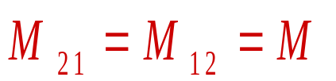
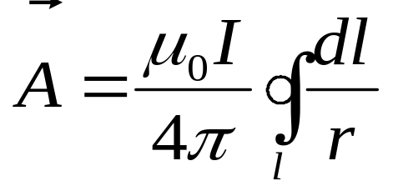
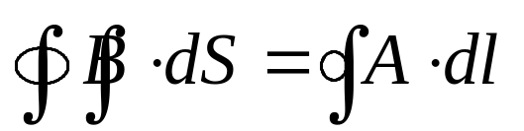
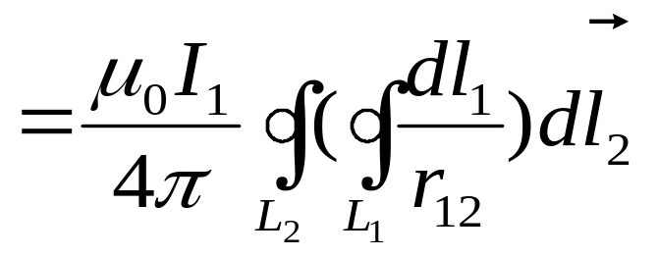
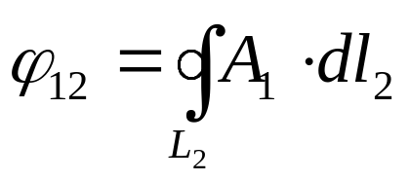
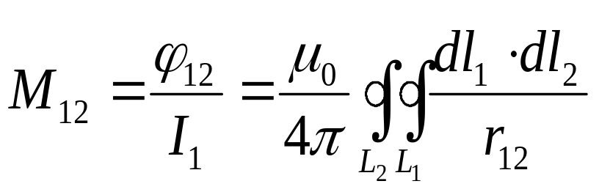
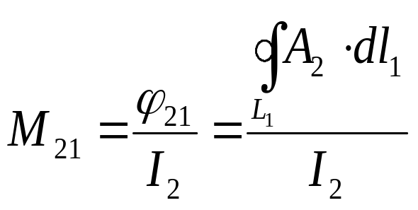
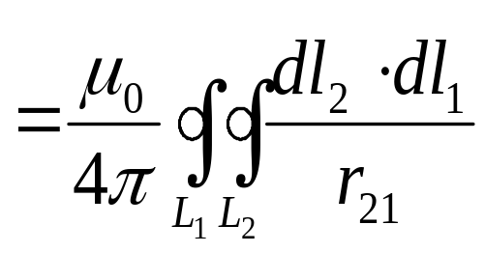
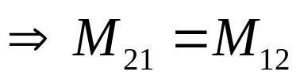
3）两个给定线圈的互感系数
证明：根据磁矢势的定义及其与磁感应强度的关系
线圈1所激发的磁场通过线圈2的磁通量
同理：线圈2所激发的磁场通过线圈1的互感系数

Slide 4
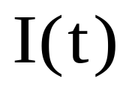
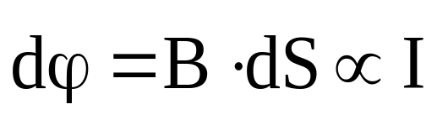
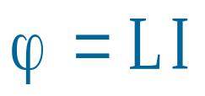
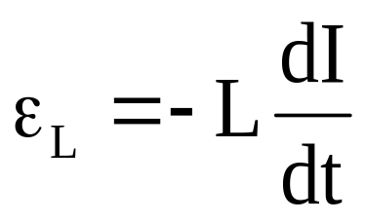
2、自感——当线圈中电流变化时，它所激发的磁场通过线圈自身的磁通量也在变化，使线圈自身产生感应电动势的现象.该电动势叫自感电动势
线圈的磁通量与回路的电流成正比：
——L 自感系数 （亨利 H ）
自感电动势：
自感系数L的物理意义：
a、自感系数在数值上等于线圈中电流为1单位时，通过线圈自身的磁通匝链数。
b、自感系数在数值上等于线圈中的电流变化率为1单位时在线圈中产生的感应电动势。

Slide 5
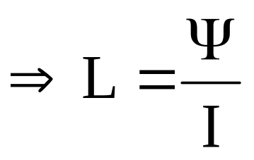

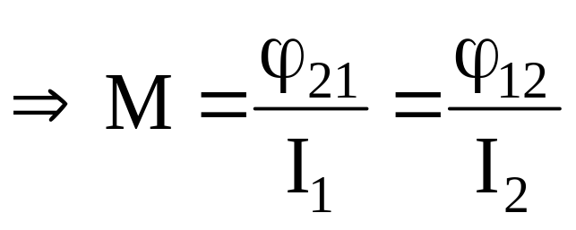
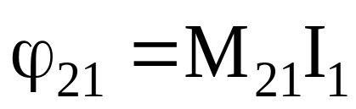
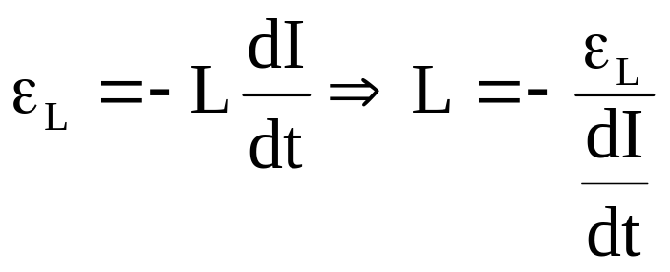
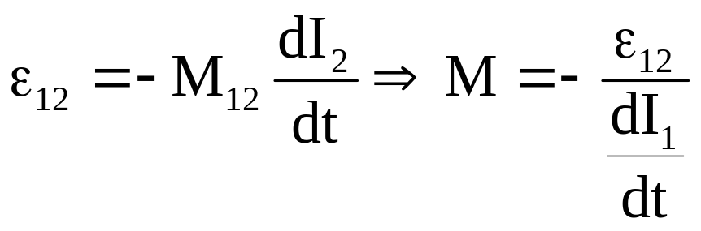
自感 有维持原电路状态的能力，自感系数L就是这种能力大小的量度，它表征回路电磁惯性的大小。
2
3、互感系数和自感系数的计算：
实际应用中：

Slide 6
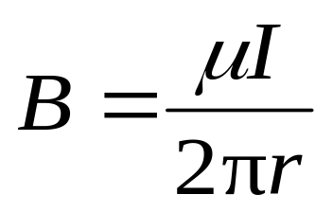
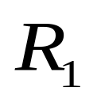
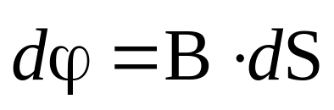
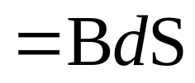
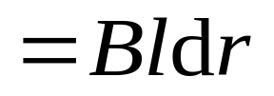



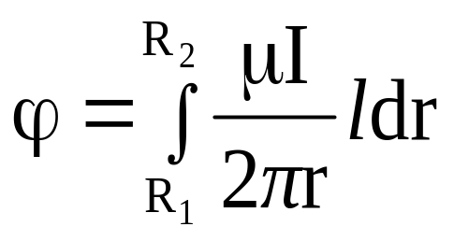
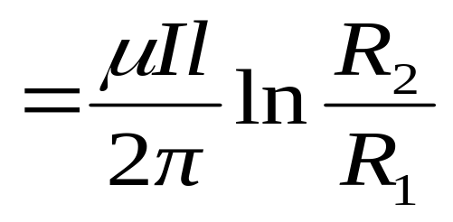
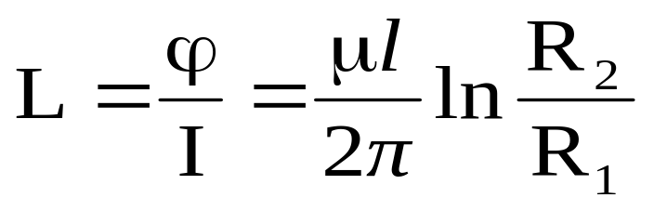

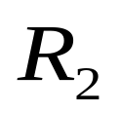

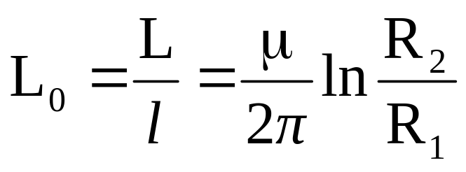
例1、有两个“无限长”的同轴电缆 , 若内外圆筒的半径分别为R₁ 和R₂ , 电流由内筒的一端流入，由外筒的另一端流回，求电缆单位长度的自感系数。
解：两圆桶之间
单位长度的自感

Slide 7
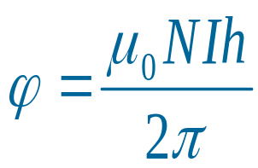
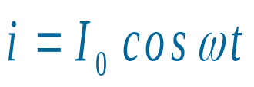
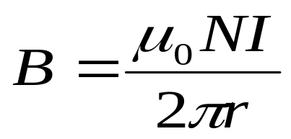
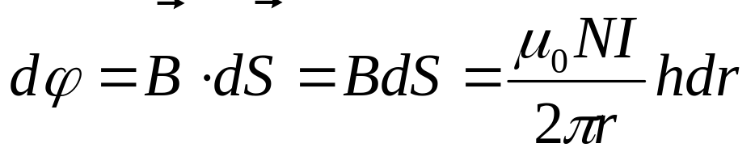
例2、矩形截面螺绕环（尺寸如图）上绕有N匝线圈, 已知若线圈中通有电流I，通过螺绕环截面的磁通量为
（1）求螺绕环内外直径之比；
（2）若h=0.01m，N=100匝，求螺绕环的自感系数；
（3）若线圈通以交变电流 ，求环内感应电动势。
解（1）设螺绕环中通有电流I,产生磁场
h
D₁
D₂

Slide 8
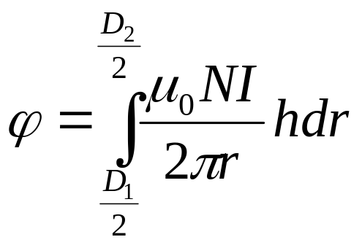
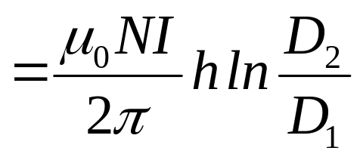
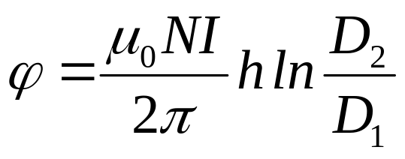
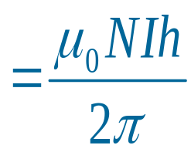
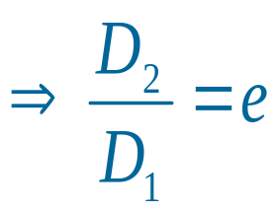
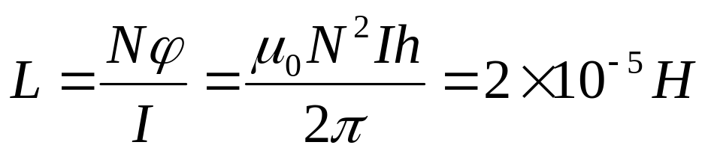
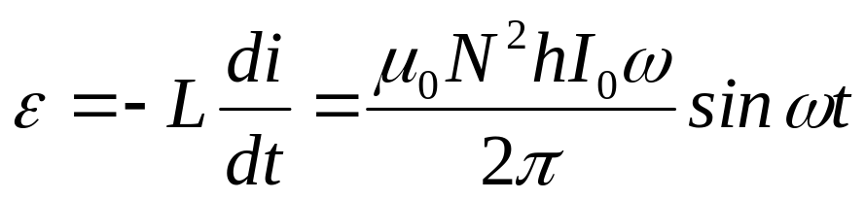
根据题意
（2）
（3）

Slide 9
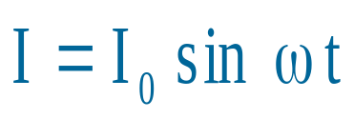
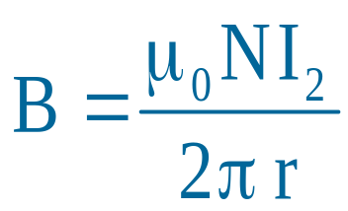
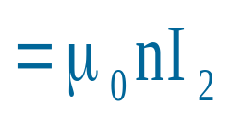
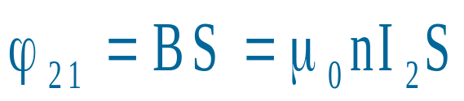






例3、如图所示，截面积为S，单位长度上匝数为n的螺绕环上套一边长为L的正方形线圈。现在正方形线圈中通以交变电流 ，螺绕环两端为开路，试求螺绕环两端的互感电动势。
解：设螺绕环I_{2，}产生的磁场为
在方线圈中引起的磁通量为
1
2
~
利用

Slide 10















二、同轴螺旋管的互感系数和自感系数的关系：
已知两个共轴长螺线管，其长度为 l，匝数为N₁ 、N₂，
计算同轴螺线管的互感系数：
线圈1产生的磁场通过线圈2的磁通链数
同理线圈2产生的磁场通过线圈1的磁通链数

Slide 11









计算长螺线管的自感系数：
无漏磁——即彼此磁场完全穿过
有漏磁:
耦合系数 k ——与线圈的相对位置有关。

Slide 12







三、两个线圈串联的自感
顺接
I
B₁
B₂

Slide 13







反接
B₂
B₁
若无漏磁

Slide 14








例4、在纸筒上绕有两个相同的线圈L₁=L₂=0.05H
求：1）a和a′相接，L_{bb′}
2） a′和b相接，L_{ab′}
3）aa′ 相接, bb′相接
a a′
b b′
反接
顺接
并联
a a′
b b′
a a′
b b′

Slide 15







电容器充电以后储存了能量，
当极板电压为U时储能为：
四、自感磁能和互感磁量
1)自感磁能:
自感为 L的线圈, 通有电流 I 所储存的磁能等于这电流消失时自感电动势所做的功.

Slide 16







电源反抗自感电动势所做的功
线圈储存的磁能等于通电建立磁场过程中，电源反抗自感电动势所做的功。

Slide 17













自感磁能:
2、互感磁能
若有两个相邻的线圈，其中分别有电流I₁和I₂，在建立电流的过程中电源还要抵抗互感电动势做功，互感电动势的总功
线圈2给1的互感电动势
线圈1克服互感电动势作功

Slide 18



储存在两个相邻线圈中的总磁能：
若有k个线圈，其总磁能：

Slide 19

例5、已知：两无限长平行直导线电流均为I,间距d，导线半径r₀（r₀<<d）求：
1)导线间每单位长度的磁能（导线内磁通可以忽略）；
2)若将两导线拉开到相距2d，单位长导线上磁力的功；
3）拉开后磁能变化多少？是增加还是减少？
（说明能量的来源并作定量计算）
O
I
r₀
d-r₀
I
d

Slide 20










解：1）
O
I
r₀
x
dx
d-r₀
I
d
2）拉到x′处，单位长度导线受安培力
单位长度导线作的功
磁力作正功

Slide 21







3）拉开后磁能的变化
>0：磁能增加
讨论：磁力作正功而磁能又增加，能量源于何处？

Slide 22




电源克服自感电动势所做的功

